Slide 1

Grafika
komputerowa
Zuzanna Augustyniak
Semestr IV

Slide 2
Grafika Komputerowa - definicja
Grafika komputerowa-dział informatyki zajmujący się wykorzystaniem komputerów do generowania obrazów oraz wizualizacją rzeczywistych danych.
Grafika komputerowa jest obecnie narzędziem stosowanym powszechnie w nauce, technice, kulturze oraz rozrywce:
kartografia,
wizualizacja danych pomiarowych (np. w formie wykresów dwu- i trójwymiarowych),
wizualizacja symulacji komputerowych,
diagnostyka medyczna,
kreślenie i projektowanie wspomagane komputerowo (CAD),
przygotowanie publikacji (DTP),
efekty specjalne w filmach,
gry komputerowe

Slide 3
Grafika Komputerowa - klasyfikacja
Podział ze względu na technikę tworzenia obrazu:
• grafika wektorowa obraz rysowany jest za pomocą odcinków i łuków (plotery kreślące,
specjalne monitory CRT)
• grafika rastrowa obraz budowany jest z siatki blisko siebie leżących punktów (pikseli)
Podział ze względu na charakter danych:
• grafika dwuwymiarowa (grafika 2D) wszystkie obiekty składające się na obraz są płaskie
• grafika trójwymiarowa (grafika 3D) obiekty są umieszczone w przestrzeni trójwymiarowej, a celem programu komputerowego jest przedstawienie trójwymiarowego świata (tzw. sceny) na dwuwymiarowym obrazie (np. ekranie monitora)
Podział ze względu na cykl generacji obrazu:
• grafika nieinterakcyjna program wczytuje uprzednio przygotowane dane i na ich podstawie tworzy wynikowy obraz
• grafika interakcyjna program na bieżąco uaktualnia obraz w zależności od działań użytkownika, dzięki temu użytkownik może od razu ocenić skutki swoich działań (niezbędny jest krótki czas odświeżania obrazu)
• grafika czasu rzeczywistego program musi bardzo szybko (kilkadziesiąt razy na sekundę) regenerować obraz, aby wszelkie zmiany

Slide 4
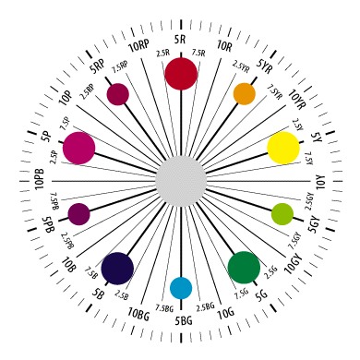
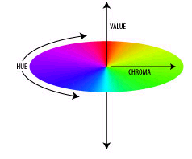
Modele barw
Munsell model
Albert Henry Munsell - amerykański artysta malarz.
Był prekursorem nowoczesnego podejścia do kolorów.
Wprowadził on zrozumiałą notację dziesiętną kolorów w miejsce
wielu nazw. „Racjonalny sposób opisu kolorów”.
W 1898 zaproponował on sferę kolorów.
Na kole zaznaczył on 5 najważniejszych kolorów:
czerwony, żółty, zielony, niebieski i purpurowy oraz
5 kolorów wynikowych:
żółto-czerwony, zielono-żółty, niebiesko-zielony,
purpurowo-niebieski i czerwono-purpurowy.

Slide 5
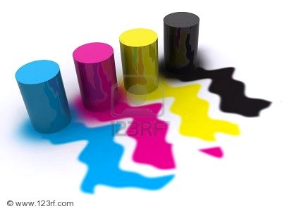

Modele barw
Ukierunkowane na użytkownika - HSV
interaktywna metoda doboru odpowiedniej barwy
Ukierunkowane na sprzęt - RGB, CMY, CMYK
Niezależne od urządzenia - CIE XYZ, CIE La*b*

Slide 6
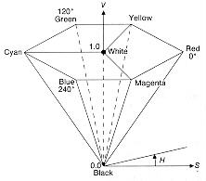
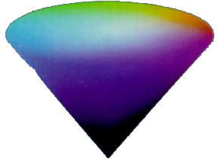
Modele barw
Model HSV
V
s=0.3
S
v=0.8
V -value wartość
H - Hue odcień barwy kąt
S - Saturation nasycenie
Ostrosłup sześciokątny prawidłowy

Slide 7
Modele barw
Prawo Grassmana
Każdą dowolnie wybraną barwę można otrzymać za pomocą trzech liniowo niezależnych barw. Trzy barwy tworzą układ niezależnych liniowo barw jeżeli dowolne zsumowanie dwóch z nich nie może dać trzeciej barwy układu.
Cyan
G
B
Yellow
R
Magenta
Model RGB
Model CMY

Slide 8
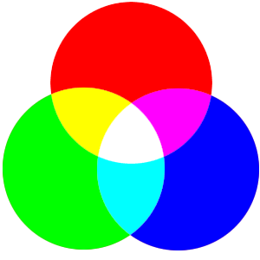
Modele barw
Model RGB
O wyborze tych kolorów jako barw podstawowych zadecydowały względy techniczne, łatwość uzyskania tych na ekranie monitora, pokrytego odpowiednimi plamkami luminoforu, które pobudzone trzema strumieniami elektronów świecą światłami o barwach;
R - czerwonej G – zielonej B - niebieskiej
Trzy barwy podstawowe: czerwona (Red),
zielona ( Green) i niebieska (Blue)
dają w sumie barwę białą
Pozostałe odcienie otrzymywane są
poprzez dodawanie udziałów barw podstawowych
(np: zółty=czerwony + niebieski)

Slide 9
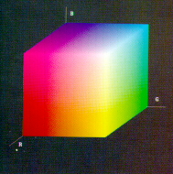
Modele barw
Model RGB addytywny
R = (1,0,0)
G = (0,1,0)
B = (0,0,1)
C = (0,1,1)
M = (1,0,1)
Y = (1,1,0)
czarna = (0,0,0)
biała = (1,1,1)
Sześcian RGB
Barwa piksela = (r,g,b)
B
1
1
G
0
1
R

Slide 10

Modele barw
Model CMY
Ukierunkowany jest na sprzęt drukujący: drukarki, maszyny drukarskie.
Wrażenie barwy uzyskuje się dzięki światłu odbitemu od zadrukowanego podłoża.
Barwy podstawowe:
Cyan - Magenta - Yellow
W modelu CMY równe ilości trzech barw podstawowych (c=m=y) tworzą neutralną szarość, która w modelu CMYK jest generowana przez czwartą barwę podstawową K (blacK - czarny).

Slide 11
Modele barw
CMY → CMYK
C M Y
C M Y K
(
0.2
0.5
)
(
0.2
0.5
)
+
+
(
0.4
0.4
0.4
)
(
0.4
)
(
0.4
0.6
0.9
)
(
0.2
0.5
0.4
)
CMY = (c, m, y) →CMYK = (c -k, m -k, y -k, k)

Slide 12
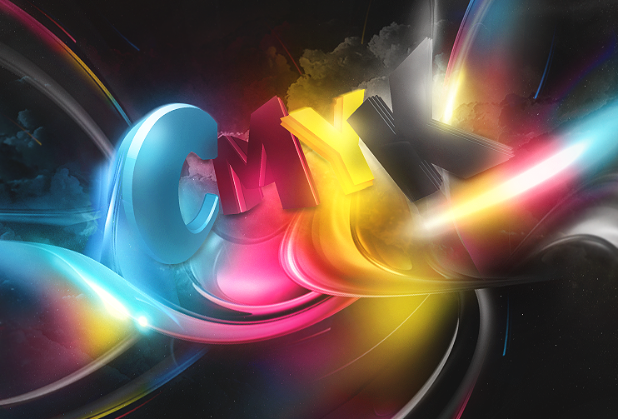
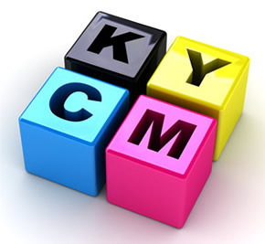
Modele barw
Model CMYK
Zestaw czterech podstawowych kolorów farb drukarskich stosowanych powszechnie w druku kolorowym
w poligrafii i metodach pokrewnych (atramenty, tonery i inne materiały barwiące w drukarkach komputerowych,
kserokopiarkach itp.).
Na zestaw tych kolorów mówi się również barwy procesowe lub kolory triadowe
(kolor i barwa w jęz. polskim to synonimy).
CMYK to jednocześnie jedna z przestrzeni barw w pracy z grafiką komputerową.
C cyjan (ang. Cyan)
M magenta (ang. Magenta)
Y żółty (ang. Yellow)
K czarny (ang. blacK)
Skrót CMYK powstał jako złożenie pierwszych liter angielskich nazw kolorów
prócz koloru czarnego, z którego wzięto literę ostatnią, ponieważ litera B jest
skrótem jednego z podstawowych kolorów w analogicznym skrócie RGB.

Slide 13
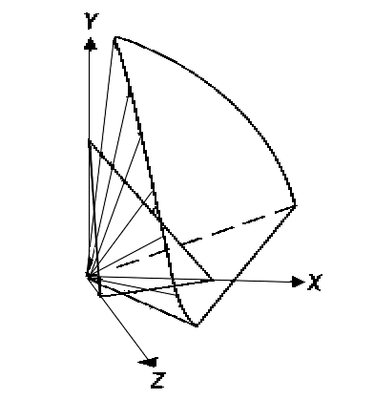
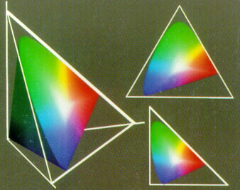
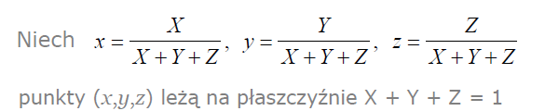
Modele barw
Model barw CIE XYZ
Dowolna barwa C jest dodatnio ważoną sumą barw X,Y, Z.
X, Y, Z-standardowe barwy zdefiniowane w 1931r. przez Międzynarodową Komisję Oświetleniową,
Y -z założenia luminancja, która jest fizyczną miarą jasności barwy.

Slide 14
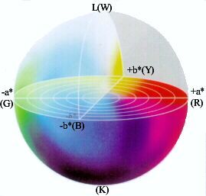
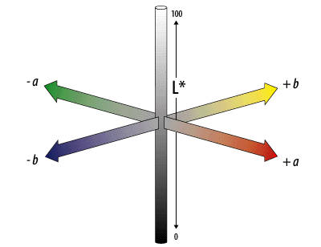
Modele barw
Model barw CIE L*a*b* 1976
Teoria barw przeciwstawnych 1960
jasny-ciemny,czerwony
-zielony, żółty-niebieski.
Kanały:
L*-jasność, barwy achromatyczne
a*-informacja o odcieniach
czerwony-zielony
b*-informacja o odcieniach
żółty-niebieski.

Slide 15
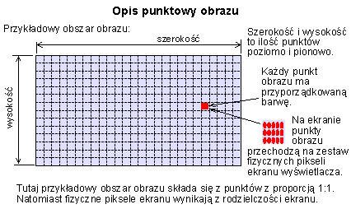
Pixel
Pixel - wyraz utworzony ze zbitki dwóch angielskich słów: picture+element) jest to najmniejszy element obrazu bitmapowego. Jeden piksel to bardzo mały kwadrat (rzadziej: prostokąt) wypełniony w całości jednolitym kolorem. Piksel stanowi także najmniejszy element obrazu wyświetlanego na monitorze komputera.
Tryb pracy monitora, a konkretnie jego rozdzielczość to właśnie liczba pikseli jakie zawiera on w pionie i poziomie.

Slide 16
Grafika Bit Mapowa - Rastrowa
W grafice rastrowej obrazy tworzone są z położonych regularnie, obok siebie pikseli. Posiadają one różne kolory lub odcienie jasności. Tworzone w ten sposób obrazy zwykło się nazywać mapami bitowymi (potocznie-bitmapami).
Mapa bitowa (bit map) –sposób zapamiętania obrazu przy wykorzystaniu pikseli ułożonych w rzędy i kolumny. Każdy piksel a właściwie informacja o jego kolorze może zostać zapisana za pomocą określonej liczby bitów; wartość 1 oznacza czerń lub kolor, wartość 0 biel (brak koloru). W zależności od liczby kolorów jakie możemy wykorzystać w mapie bitowej, rozróżniamy mapy: 1-bitowe, 8-bitowe, 16-bitowe, 24-bitowe i 32-bitowe.Mapy 1-bitowe to mapy czarno-białe, natomiast w mapach 8-bitowych (28) na jeden piksel przypada 256 kolorów, w 16-bitowych (216)65 536 kolorów, w 24-bitowych (224)16777216 kolorów itd.
Przetwarzanie map bitowych wymaga odpowiedniej ilości pamięci RAM w komputerze. Im więcej, tym lepiej. W przypadku obrazów rastrowych liczba pikseli przypadająca na jednostkę powierzchni jest wielkością stałą (rozdzielczość), dlatego tez przy powiększeniu mapy bitowej występuje efekt powiększenia piksela. W praktyce objawia się to widocznymi na ekranie monitora lub wydruku schodkami, stąd jakość obrazu nie jest najlepsza. Występująca wtedy utrata ostrości obrazu map bitowych jest ich podstawową wadą. Inną wadą jest brak możliwości operowania na fragmentach obrazu. Grafikę rastrową można przyrównać do obrazka namalowanego farbkami. Zmiana barwy dowolnego fragmentu polega na nałożeniu pędzelkiem innego koloru. Nie można tutaj zmienić np. kształtu namalowanego obiektu przez jego modelowanie, a jedynie przez namalowanie w jego miejsce nowego.

Slide 17

Grafika Bit Mapowa - Rastrowa
Po odpowiednim powiększeniu obrazu widać pojedyncze kwadratowe punkty, z których zbudowany jest cały obraz. Zwiększenie mapy bitowej powoduje, że zwiększane są także te punkty, przez co linie i krawędzie stają się postrzępione. Widać to bardzo dobrze na obrazku poiżej:

Slide 18
Formaty zapisu plików .
Programy do edycji i przetwarzania map bitowych.
Spotykane w grafice komputerowej mapy bitowe mogą posiadać różny format (pliki przechowujące mapy bitowe mogą posiadać różne rozszerzenie). Jest to spowodowane tym, że programy z tej grupy umożliwiają zapisywanie przetworzonych plików we własnym formacie. Każdy z tych programów posiada jednak możliwość konwersji obrazów na format ogólnie dostępny. Kilka najpopularniejszych formatów map bitowych przedstawiam poniżej:
BMP- charakterystyczne rozszerzenie nazwy plików zawierających mapę bitową, wykorzystywane przez system Windows oraz wiele innych aplikacji.
JPEG- jeden z najpopularniejszych obecnie formatów map bitowych przechowujący obraz w postaci skompresowanej, bez wyraźnej straty na jakości obrazu. Pliki te posiadają rozszerzenie jpg.
GIF- rozszerzenie kolorowych plików graficznych (256 kolorów), które cechują się małą ilością zajmowanego przez nie miejsca. Jest to możliwe dzięki zastosowanej w nich kompresji bez straty jakości obrazu.
PCX- rozszerzenie bitmapowych plików przechowujących grafikę w starszych wersjach systemu Windows.
TIFF- format pliku opracowany specjalnie z myślą o aplikacjach służących do składu publikacji i obsługiwany przez wszystkie programy do edycji grafiki. Pliki zapisane w tym formacie posiadają rozszerzenie tif.
Programy:
Paint, Paint shop pro, Corel photo paint, photoshop adobe.

Slide 19
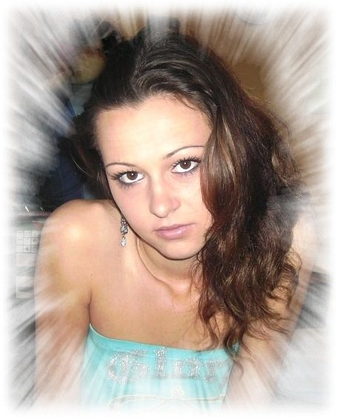


Formaty zapisu plików .
BMP
JPG
GIF

Slide 20
Grafika wektorowa
Obiekty tworzone w tego rodzaju grafice definiuje się za pomocą równań algebraicznych (wektorów). Obrazy i rysunki składają się z szeregu punktów, przez które prowadzi się linie proste i krzywe. Obraz wektorowy najprościej ujmując zapamiętany jest postaci wzorów. Program, który je wyświetla i pozwala edytować przelicza wzory. W praktyce kreowanie takiego obrazu polega na utworzeniu niezależnych od siebie obiektów. Każdy z nich posiada takie właściwości jak kontur, rozmiar, kolor i stanowi odrębną całość. Obrazy i rysunki wektorowe możemy poddawać skalowaniu i modelowaniu bez utraty ich jakości. Tutaj zmiana kształtu jakiegoś obiektu polega na modelowaniu jego konturu. Przykładem rysunków utworzonych w grafice wektorowej mogą być ClipArty. W przypadku tej właśnie grafiki nie używamy określenia jakości obrazu. Obiekty są wyświetlane na ekranie monitora z rozdzielczością, z jaką pracuje karta graficzna i drukowanie z rozdzielczością drukarki.
Grafika wektorowa posiada wiele zalet. Jest wyraźna na monitorze i na wydruku, zajmuje mniej miejsca na dysku i w pamięci RAM komputera.
Wadą grafiki wektorowej jest brak uniwersalnego formatu jej zapisu (np. obrazek stworzony w Corelu możemy odczytać tylko w tym programie.) Nie każdy jednak dysponuje drogim oprogramowaniem Corela i żeby nasz rysunek stał się ogólnie dostępny należy zmienić jego format (np. na JPG).

Slide 21
Grafika wektorowa
Grafika wektorowa sprawdza się najlepiej, gdy zachodzi potrzeba stworzenia grafiki, czyli mającego stosunkowo małą ilość szczegółów, nie zaś zachowaniu fotorealizmu obecnego w obrazach.
Odpowiednimi przykładami użycia grafiki wektorowej są:
schematy naukowe i techniczne
mapy i plany,
logo, herby, flagi, godła,
różnego typu znaki, np. drogowe,
część graficznej twórczości artystycznej (komiksy)
fonty
gry komputerowe i wideo

Slide 22
Formaty zapisu plików .
Programy do edycji i przetwarzania.
Istnieje wiele profesjonalnych programów umożliwiających tworzenie rysunków w oparciu o grafikę wektorową. Najpopularniejszymi produktami tej kategorii są programy: CorelDraw, Illustrator, WindowsDraw i Designer.
Istnieją następujące rozszerzenia plików wektorowych:
WMF - Windows Meta File – uniwersalny format zapisu wektorowego stosowany w MS Windows
CDR - format stosowany przez aplikacje firmy Autodesk: AutoCAD i in., standard przemysłowy
EPS, PS - (Encapsulated) PostScript – właściwie język opisu (wyglądu) stron, opracowany przez firmę Adobe, stosowany w zapisie dla celów poligraficznych, obsługiwany sprzętowo przez wiele rodzajów drukarek i profesjonalnych systemów drukowania.
HPGL - format sterowania ploterami HP
DXF - powszechnie stosowany w aplikacjach wspomagania projektowania CAD
WPG - format stosowany przez WordPerfect
CGM - Computer Graphics Metafile – standard ISO opracowany dla dokumentów elektronicznych, posiada liczne zastosowania przemysłowe
SVG - Scalable Vector Graphics – standard opracowany na potrzeby WWW, oparty na języku XML, bogate możliwości animacji oraz interakcyjne, czytniki dostępne jako wtyczki (plug-in) do przeglądarek

Slide 23
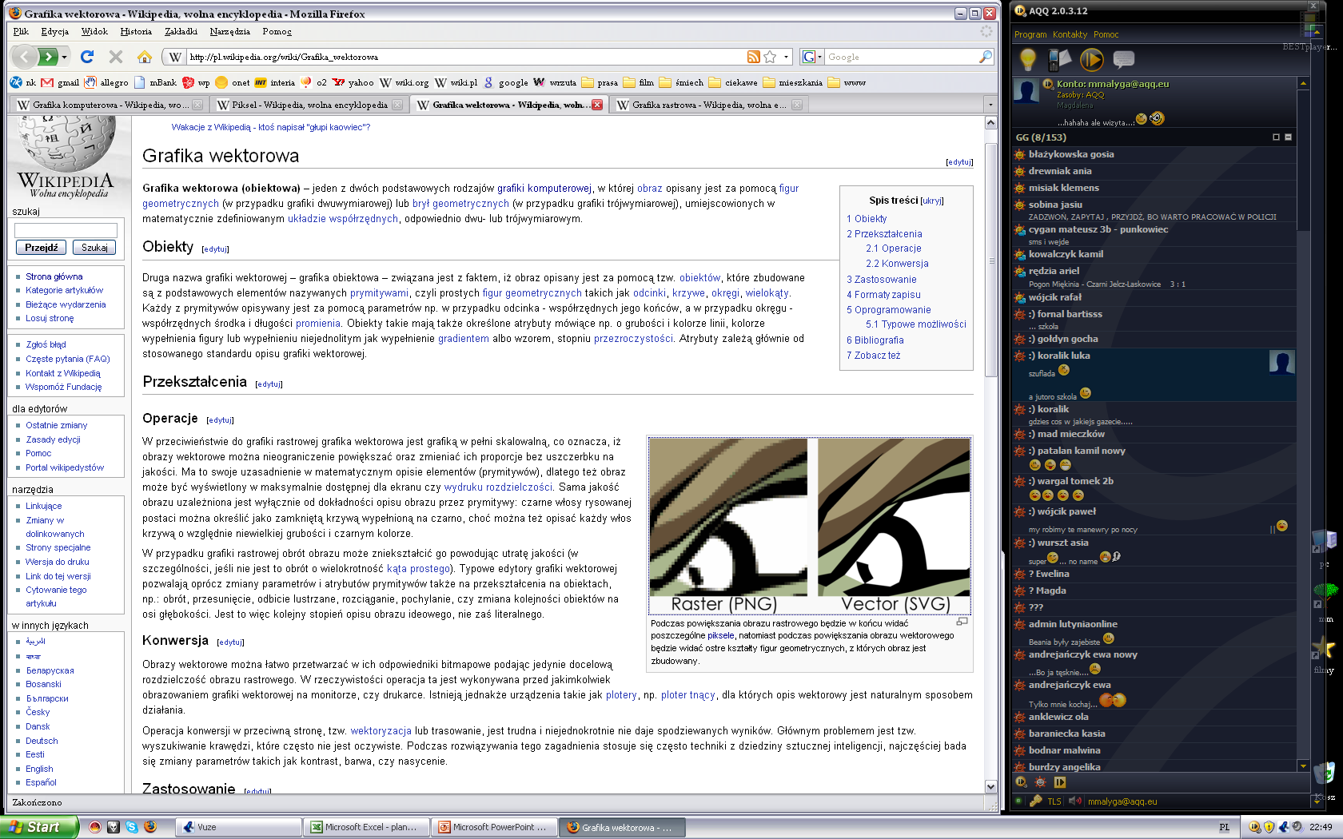
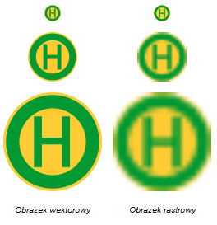
PORÓWNANIE GRAFIKI RASTROWEJ I WEKTOROWEJ
DSP
W rysunku rastrowym wszystko jest zapamiętane punkt po punkcie (piksel po pikselu). Tak więc mały rysunek jest zapamiętany jako określona liczba punktów. Po powiększeniu te małe punkty stają się duże, a na dodatek jest ich tyle samo (tyle że o większych rozmiarach). Różnica między małym a dużym odcinkiem polega więc na powiększeniu punktów, których ilość jest stała.
W rysunku wektorowym odcinek jest zapamiętywany jako zbiór dwóch punktów (początkowego i końcowego) o określonych współrzędnych. Program oblicza pośrednie punkty ze wzoru matematycznego i następnie wyświetla na ekranie. Powiększenie odcinka w tym przypadku polega na obliczeniu na nowo punktów pośrednich.

Slide 24
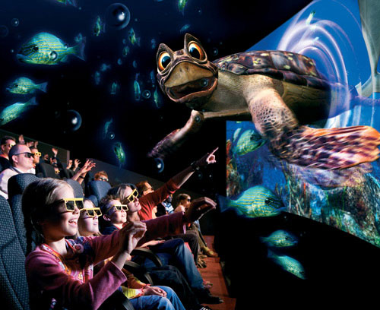
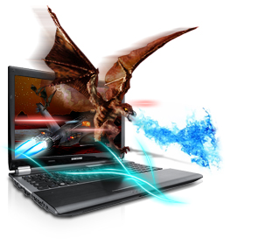
Grafika trójwymiarowa (3D)
Grafika trójwymiarowa popularnie zwana 3D (z angielskiego
- dimension- wymiar). Jest to grafika komputerowa,
tworzona przez programy do projektowania przestrzennego,
dająca złudzenie głębi obrazu, mimo że jest on wyświetlany
na płaskim ekranie. Grafika 3D umożliwia nam wizualizację
dowolnie skomponowanego obiektu.
Możemy nadawać mu dowolną powłokę (teksturę), oświetlenie i przeprowadzać masę skomplikowanych modyfikacji.

Slide 25
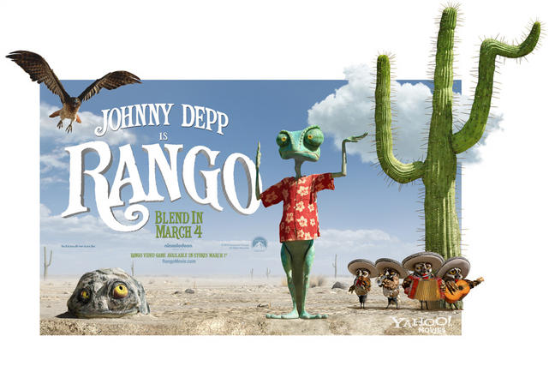

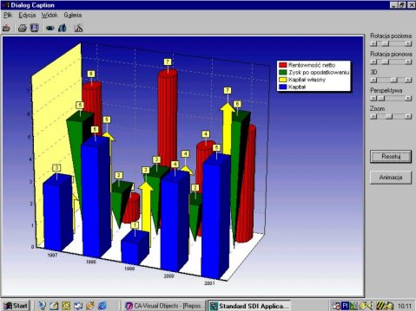
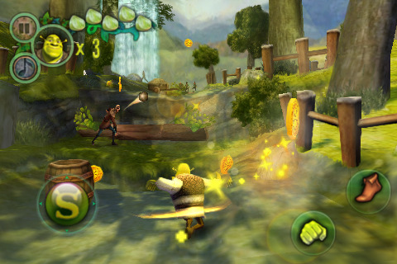
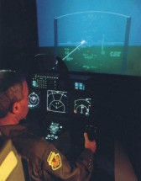
Przykłady zastosowań grafiki 3D
Przemysł filmowy
Kreślenie i projektowanie wspomagane komputerowo
i tu takie programy jak CAD
Wykresy w biznesie, nauce i technologii
Gry komputerowe
Wizualizacja w symulatorach lotu

Slide 26
Edytory grafiki 3D
3D Studio Max
Maya
SOFTIMAGE|XSI
Cinema 4D
Lightwave
Blender
Luxology Modo
KONIEC

